Slide 1
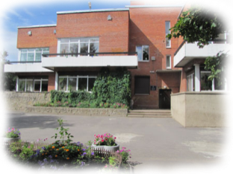
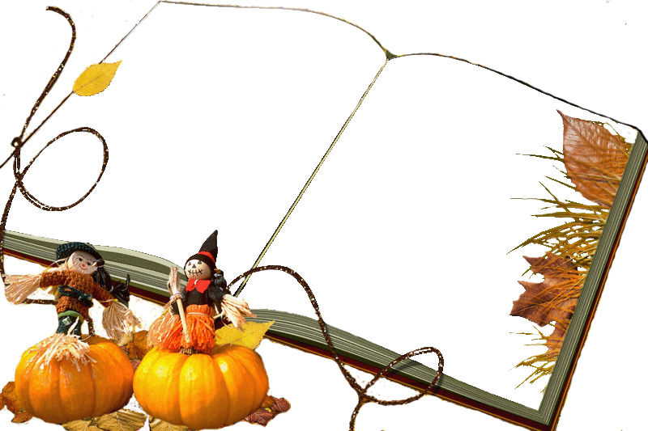
___________________
___________________
___________________
___________________
___________________
___________________
___________________
___________________
___________________
___________________
Осенние
фантазии

Slide 2
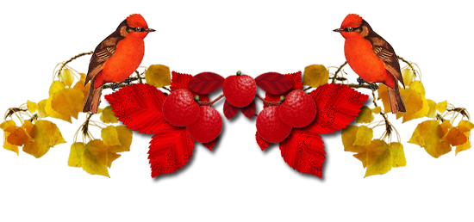
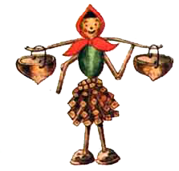
Осень- магическая, прекрасная пора. Природа веселит нас разноцветьем собственного убранства, богатством урожая овощей и фруктов, поэтому ежегодно в октябре в нашем саду проводится выставка-конкурс поделок из овощей и природного материала. Дети и родители активно принимают участие в выставке и воплощают свои фантазии в поделках. Ребята с гордостью демонстрируют свои работы и охотно рассказывают, как они дома совместно со своими мамами и папами фантазировали, изготовляя поделки.
Выставка удалась на славу!

Slide 3
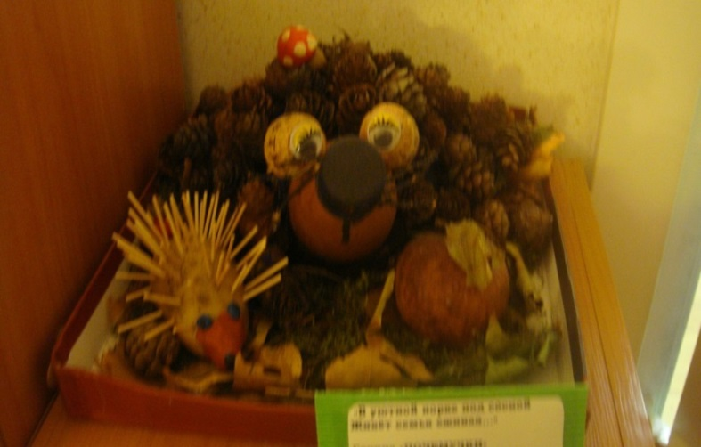
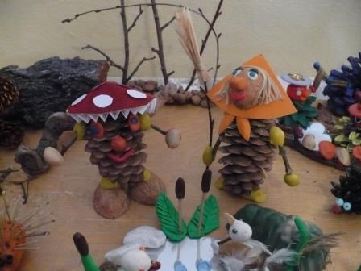
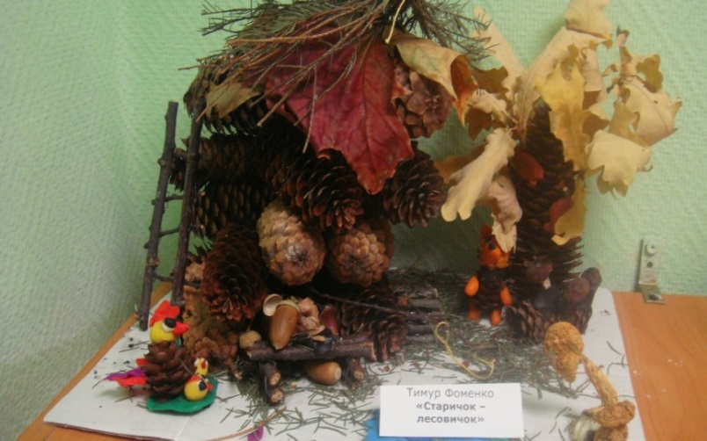
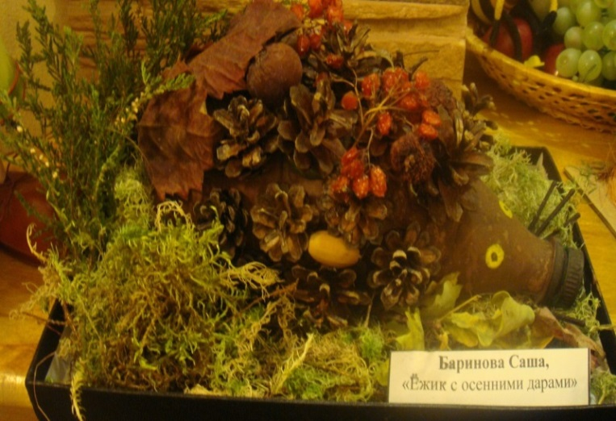
Очень любят шишки
наши ребятишки !
Их в лесу насобирали
и вот – поделки перед вами

Slide 4
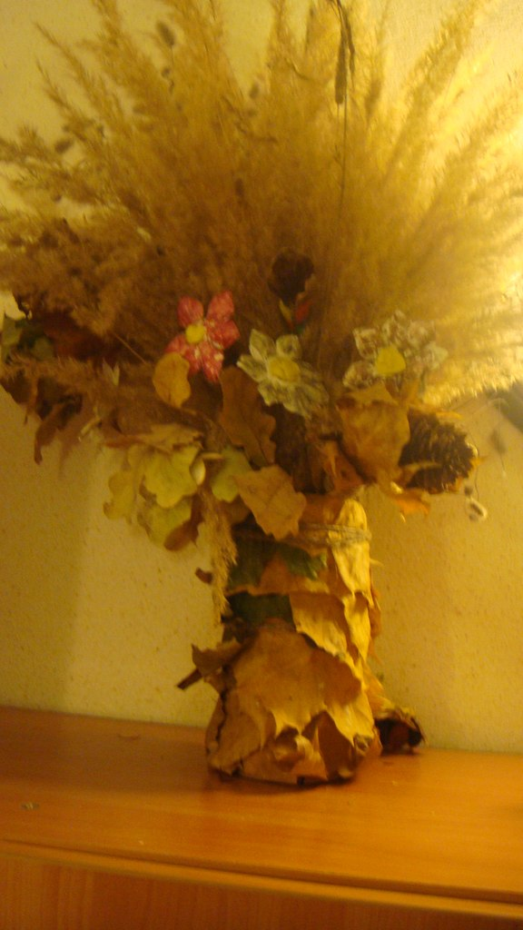
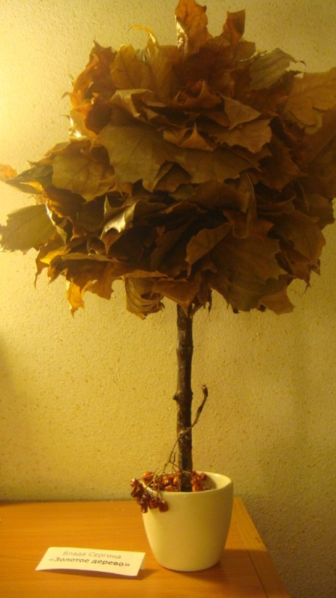
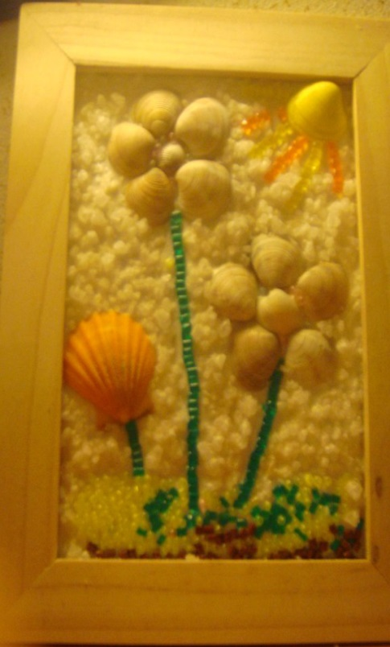
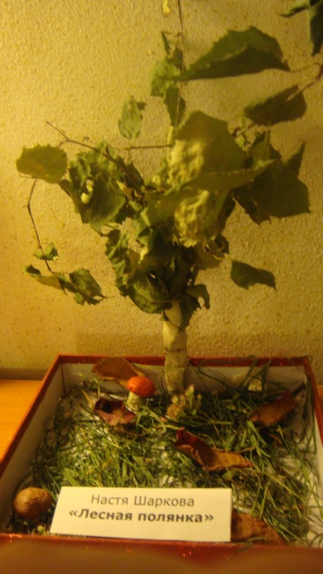
Вот осенний лес виден перед вами,
Этот лес волшебный сделали мы сами

Slide 5
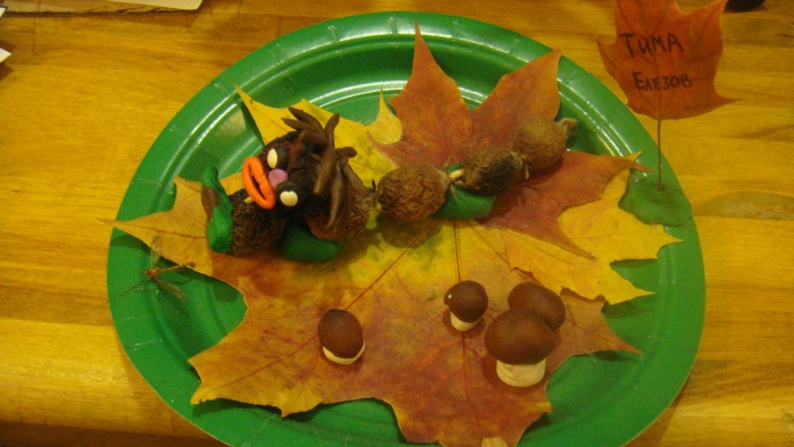
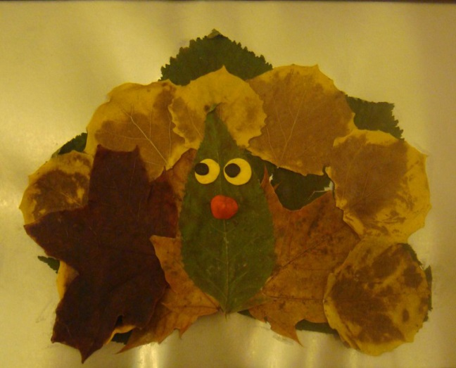
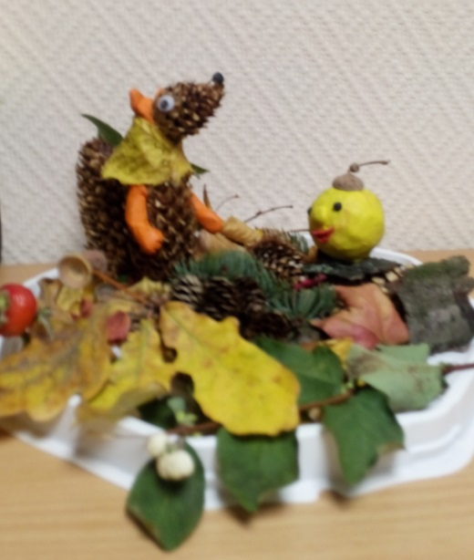
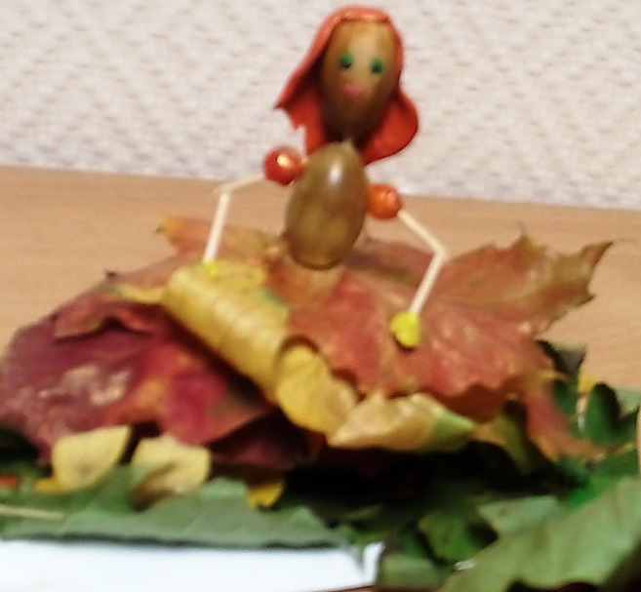
Красные, желтые листья
по ветру летят!
Очень они пригодились
для наших ребят!

Slide 6
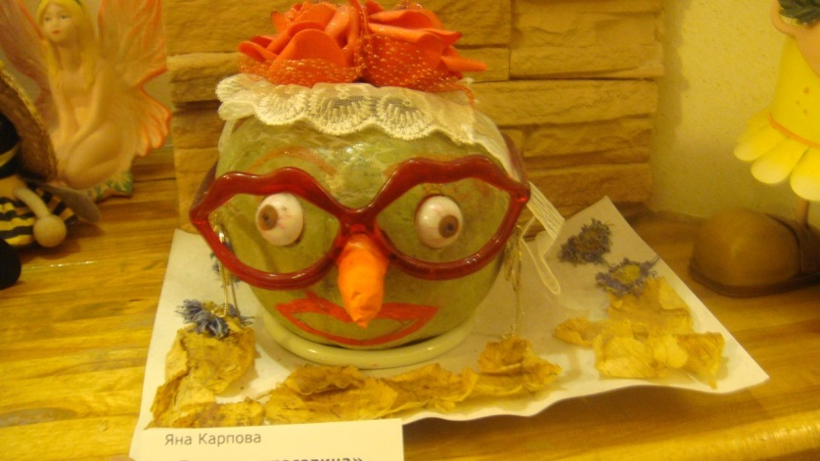
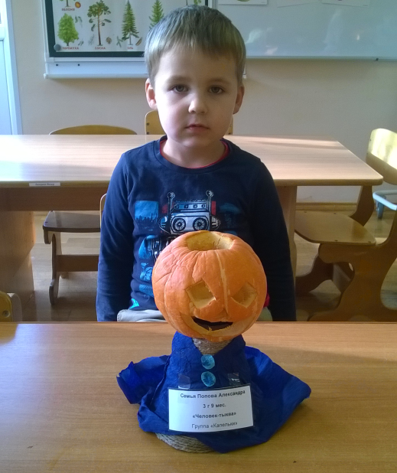
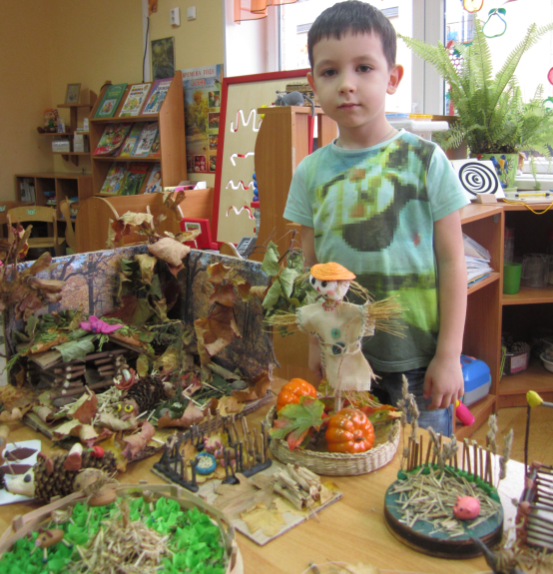
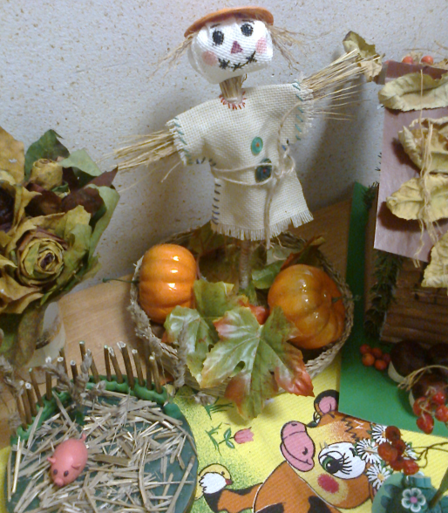
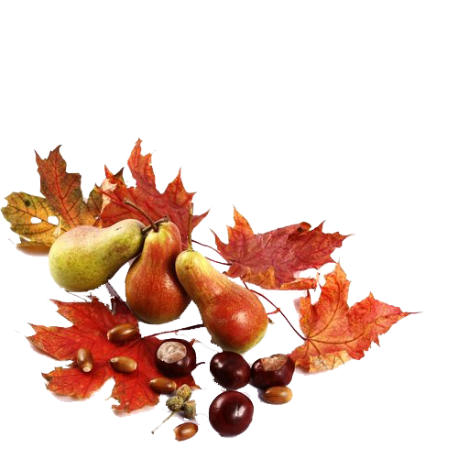
Баба тыква очень смело бусы красные одела,
Суперстильные очки: « полюбуйтесь, кабачки!

Slide 7
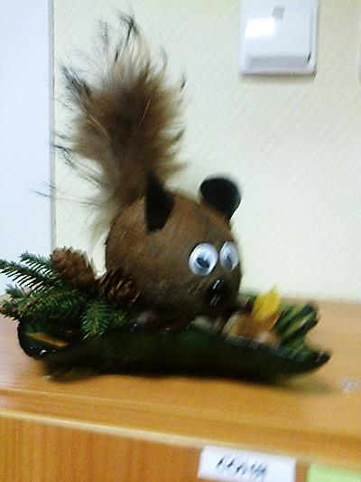
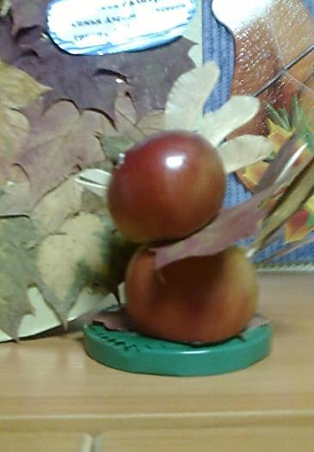
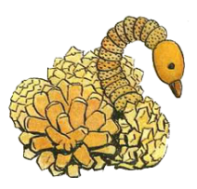
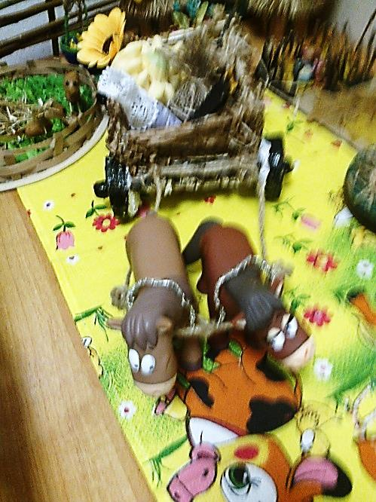
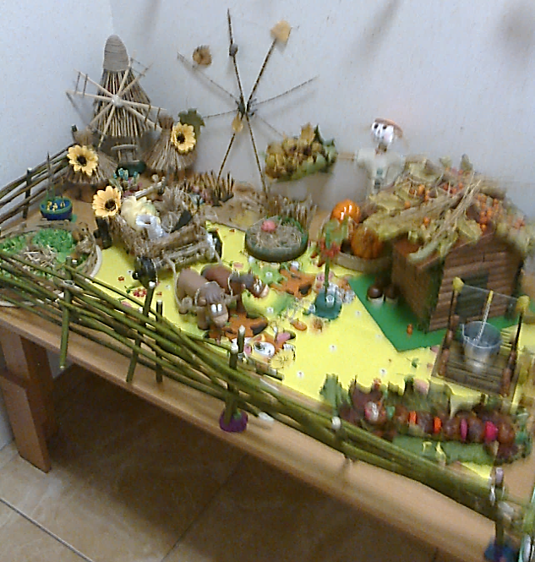
Вот так чудо – деревенька,
диво просто, красота!
Есть колодец там, лошадки,
даже мельница видна,
там подсолнухи растут,
в гости нас к себе зовут.
Там не жизнь, а просто рай,
ты в деревню поезжай!

Slide 8
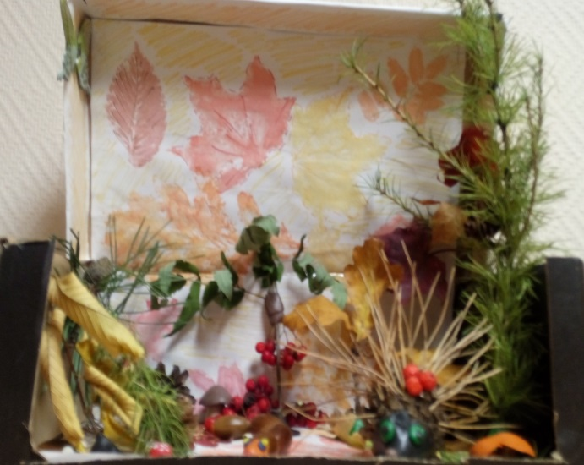
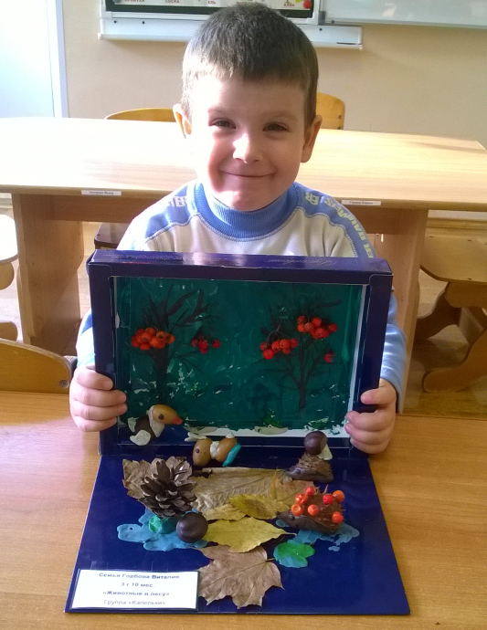
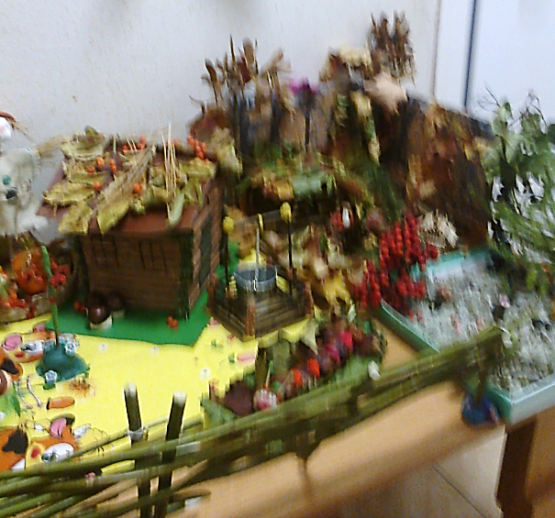
Ягодки красной рябинки
Мы собирали не зря.
Поделки делать старались
и папа, и мама, и я!

Slide 9
Большое спасибо мамам, папам,
дедушкам и бабушкам и, конечно, нашим
восхитительным деткам за отзывчивость,
терпение и золотые руки!!!
До новых КОНКУРСОВ!

